Slide 1
Krivična dela protiv braka i porodice
Projektni zadatak iz Pravne informatike – školska 2024/2025. godina

Slide 2
Kratak pregled specifikacije
Cilj: kreiranje sistema za podršku sudijama u odlučivanju u sudskim predmetima
Koraci u kreiranju sistema:
Izbor odgovarajućeg zakona i sudske prakse i predstavljanje u Akona Ntoso formatu
Ekstrakcija metapodataka i činjenica – NLP
Pregled zakona i sudskih odluka
Omogućavanje unosa podataka o slučaju od strane korisnika
Rasuđivanje po slučajevima
Rasuđivanje po pravilima
Generisanje nove sudske odluke
Notes:
Korisno jer:
Omogućava brži i precizniji pristup relevantnim podacima iz zakona i sudskih odluka
Lakšu navigaciju kroz dokumente
Smanjuje mogućnost greške
Pomaže u donošenju konačne presude

Slide 3
Arhitektura aplikacije i model
Backend - Spring Boot, Java
Frontend – Angular
CSV fajlovi za skladištenje podataka
Model presude – predstavljen atributima
Model metapodataka
Notes:
Angular olakšava interaktivni prikaz podataka korisnicima.
CSV fajlovi su jednostavan način za skladištenje i ručno ažuriranje podataka.
Odvojeni fajlovi i modeli za attribute i metapodatke – radi preglednosti, jasnoce strukture podataka, I jer se sami metapodaci ne koriste prilikom rasudjivanja, pa je bilo smisleno razdvojiti ih.

Slide 4
Izbor zakona i sudske prakse i predstavljanje u Akona Ntoso formatu
Krivični zakonik Crne Gore:
Metapodaci - naziv, datum izdavanja, izvor, datum poslednje izmene
Organizacija teksta – poglavlja, članovi, stavovi, tačke, reference na druge delove zakona
Sudske odluke:
Metapodaci – organizacije, datum presude, broj predmeta, učesnici i njihove uloge
Organizacija teksta – uvod, činjenični opis, odluka, obrazloženje, reference na zakone i druge sudske odluke
Notes:
Tema je značajna jer omogućava analizu zaštite najranjivijih članova društva – djece i porodice.
AkomaNtoso format – za strukturisano predstavljanje pravnih dokumenata u XML formatu. Omogućava navigaciju kroz dokumente putem referenci.
Osnovni tagovi:
Za zakon:
<meta> – sekcija za metapodatke dokumenta (naziv zakona, datum izdavanja, izvor, datum poslednje izmene)
<FRBRWork> – osnovni identifikatori zakona (autor/izdavač, datum, naslov, država)
<references> – reference na druge zakone ili pravne akte
<body> – glavni tekst zakona
<chapter> - glava zakona
<section> – sekcija=grupa clanova
<article> – clanovi
<paragraph> – stavovi clanova
<point> – tačke stavova
<ref> – reference na druge clanove/stavove
Za presude:
<judgment> – predstavlja sudsku odluku
<meta> – sekcija za metapodatke dokumenta
<FRBRWork> – osnovni identifikatori zakona (autor/izdavač, datum, naslov, država)
<party> – učesnici: okrivljeni, žrtve, sudija, advokat, zapisničar
<organization> – institucije: sud, tužilaštvo, centar za socijalni rad
<references> – reference na druge zakone ili pravne akte
<judgmentBody> – glavni tekst odluke
<introduction> – uvod: sud, sudija, zapisničar, okrivljeni
<background> – činjenični opis slučaja
<decision> – presuda, kazne, primenjeni zakoni
<arguments> – obrazloženje odluke, izvedeni dokazi, pravna obrazloženja
<conclusions> – završni deo: datum, sudija, zapisničar

Slide 5
Ekstrakcija metapodataka i činjenica
ChatGPT API za automatizovanu obradu AkomaNtoso XML fajlova
Skladištenje u csv fajlovima - sa mogućnošću ručnog ažuriranja
Metapodaci – osnovni podaci o presudi (sud, sudija, stranke, zapisničar, datum, broj predmeta itd.)
Pravne činjenice – konkretne okolnosti iz slučaja relevantne za odlučivanje (priznao, korektno držanje, tip povrede, prethodno osuđivan itd.)
Procenat tačnosti ekstrakcije – 95%
Notes:
Upotreba podataka:
Kod prikaza presuda i zakona, prikazujemo izdvojene metapodatke i atribute – brzi pregled kljucnih informacija bez potrebe za citanjem cijelog dokumenta, efikasnija navigacija kroz presude, lakse uporedjivanje relevantnih podataka
Za rasudjivanje po pravilima i slucajevima, sto ce biti objasnjeno u nastavku
Upoređivanje automatske i ručne ekstrakcije – nakon što je ChatGPT API automatski izdvojio metapodatke i pravne činjenice, izvršili smo ručnu proveru i korekciju podataka
Procenat tačnosti ekstrakcije – na osnovu poređenja sa ručno ispravljenim podacima, utvrđeno je da je automatska ekstrakcija imala tačnost od 95%

Slide 6
Metapodaci i pravne činjenice
Dodati sliku sa fronta koja pokazuje primjer vrijednosti ovih podataka
Notes:
Na slikama su prikazani metapodaci I atributi sa vrijednostima za jednu konkretnu presudu.
Ove attribute smo odabrali analizom presuda I zakona, jer uticu na samu odluku sudije.

Slide 7
Pregled zakona i sudskih odluka
Prikaz Krivičnog zakonika u HTML formatu, sa izdvojenim metapodacima
Prikaz sudskih odluka u HTML formatu, sa izdvojenim metapodacima i pravnim činjenicama
Python program akomaNtoso_to_html_translator.py
Dodati pocetnu stranu fronta
Notes:
Lista svih presuda, prethodno postojecih i generisanih, uz mogucnost filtriranja na postojece/generisane.
Uvijek dostupan zakonik sto sudijama omogucava ustedu vremena i podrsku pri odlucivanju.
Python program:
Prevođenje Akoma Ntoso fajlova u HTML fajlove
Akoma Ntoso tagove zamenjuje odgovarajućim HTML tagovima
Navigacija kroz dokumente

Slide 8
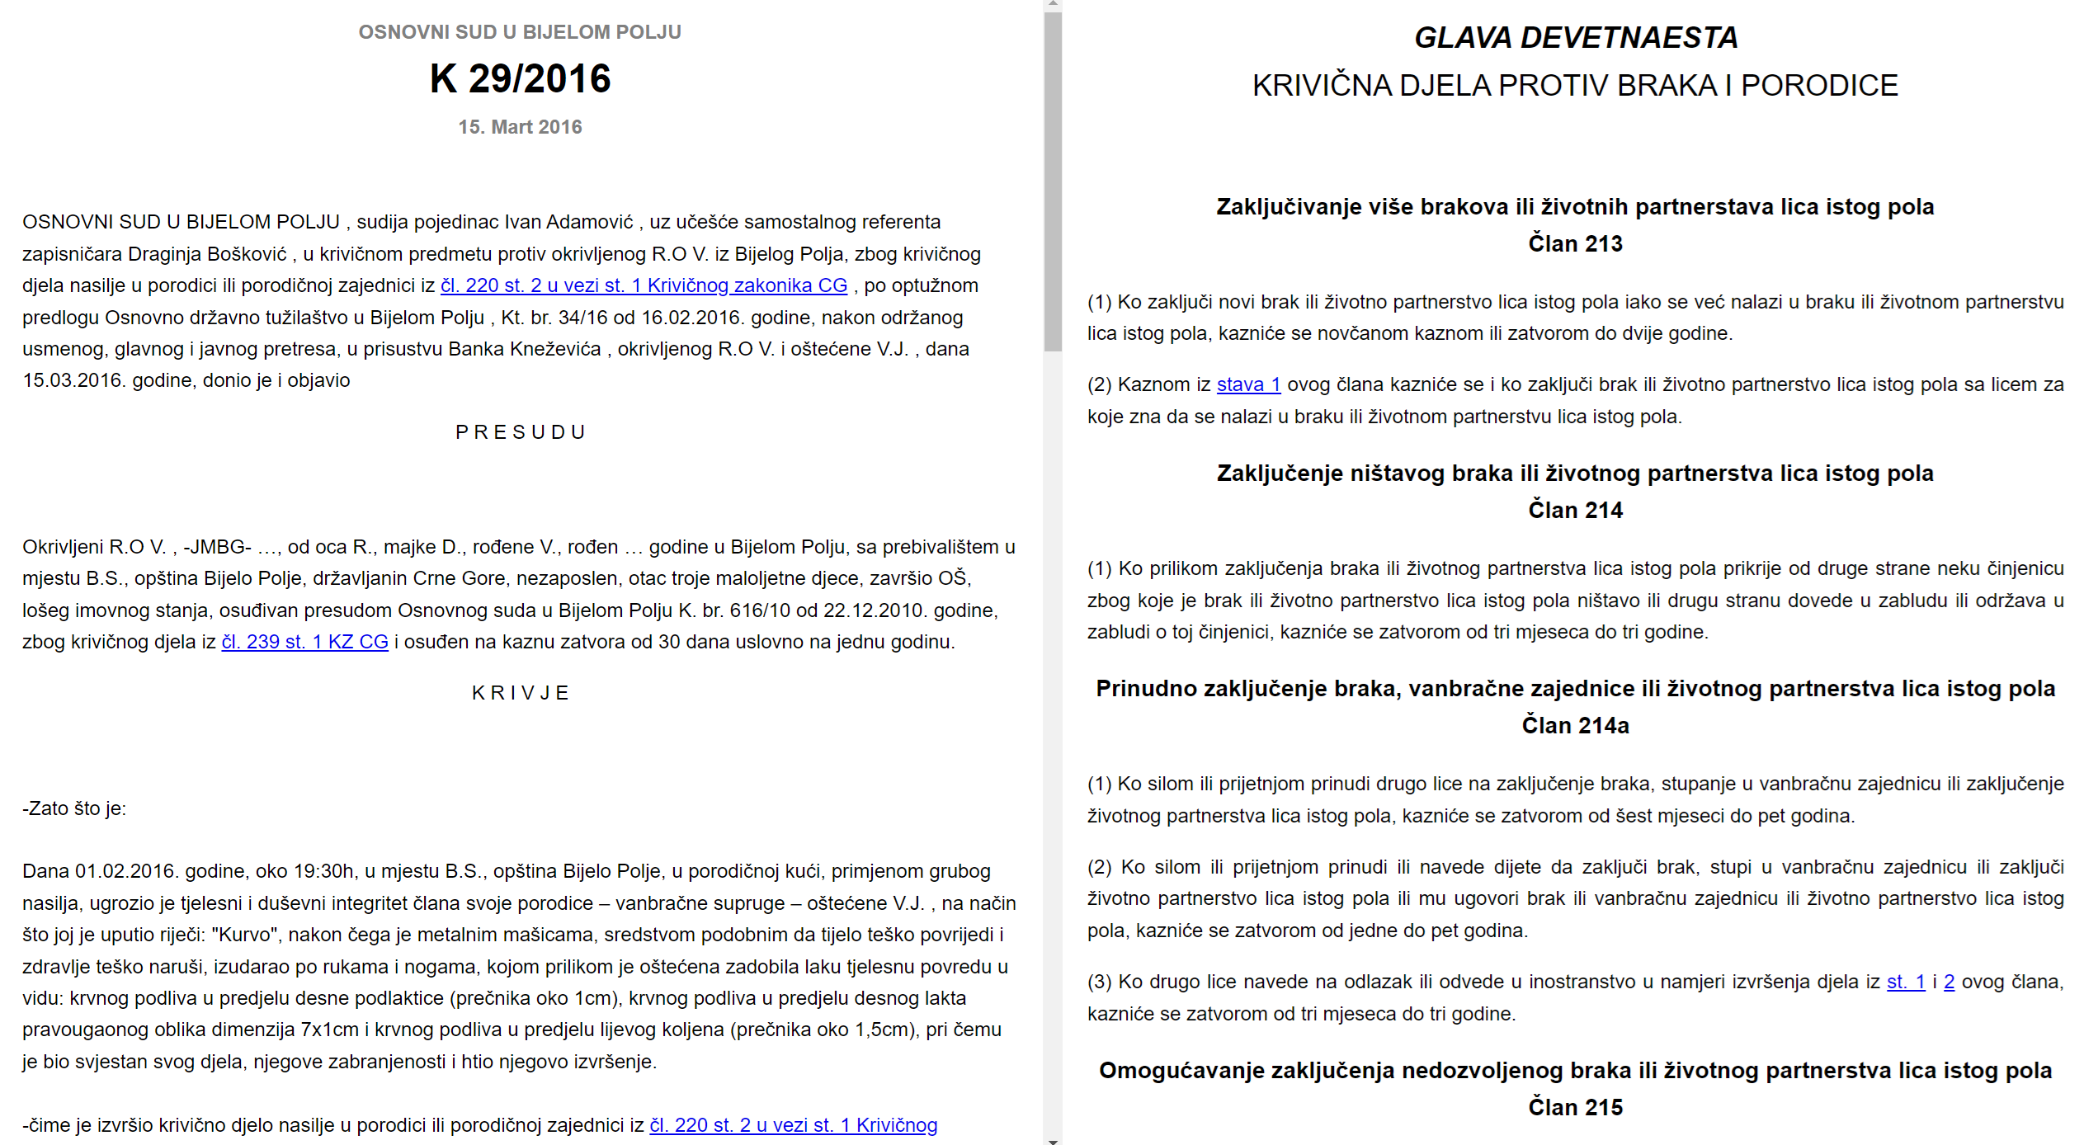
Pregled zakona i sudskih odluka
Notes:
Prikaz html presude I zakona, gdje vidimo samu organizaciju dokumenata, kao I mgoucnost navigacije kroz njih, putem označenih linkova

Slide 9
Unosa podataka o slučaju
Dodati sliku sa fronta samo
Notes:
Pojasniti sve sa fronta, forme, sta se radi na dugme, sta se prikazuje, pomenuti u nastavku da se generise presuda (front za to staviti posle)
Na frontu prikazane forme za unos metapodataka I atributa o samom slucaju, potrebno za rasudjivanje I generisanje presude.
Pocetna polja metapodataka su obavezna, jer se u svim presudama koje smo analizirali pominju.
Odabirom opcije – “izvrsi rasudjivanje”, pokrece se rasudjivanje po pravilima I slucajevima. Ovo ce biti detaljno objasnjeno u narednim slajdovima

Slide 10
Rasuđivanje po slučajevima
Dodati sliku sa fronta
Notes:
Na slici vidimo da nakon sto sudija unese konkretne podatke o slucaju, automatski se izvrsi rasudjivanje po slucajevima. Nakon toga, sudija ima uvid u 5 najslicnijih presuda prema podacima koje je unio.
Ovo omogucava I uvid u primjenjene clanove zakona u tim presudama, identifikovanju relevantnih pravnih obrazaca, pomaze pri donosenju odluka I smanjuje rizik od kontradiktornih presuda.

Slide 11
Rasuđivanje po slučajevima
Baza slučajeva
Funkcije sličnosti, opis bekenda
Notes:
Osnovni pojmovi:
Baza slucajeva – izabrane sudske odluke predstavljene pravnim cinjenicama.
Nad svim atributima definisane su funckije slicnosti – koristeci jColibri, modifikovani pristup, detaljno objasnjen na narednom slajdu.

